Slide 1
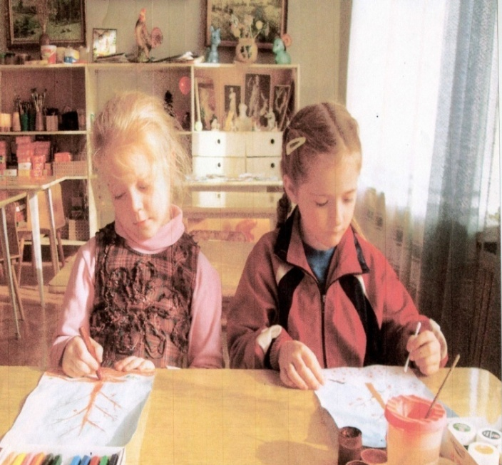
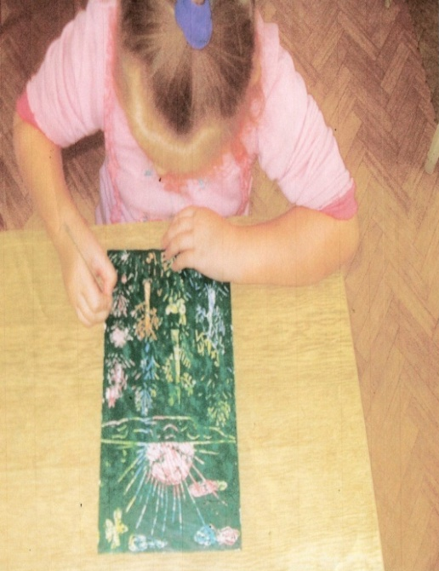
Проведение занятий с использованием нетрадиционных техник:
способствует снятию детских страхов;
развивает уверенность в своих силах;
развивает пространственное мышление;
учит детей свободно выражать свой замысел;
побуждает детей к творческим поискам и решениям;
учит детей работать с разнообразным материалом;
развивает чувство композиции, ритма, колорита, цветовосприятия;
чувство фактурности и объёмности;
развивает мелкую моторику рук;
развивает творческие способности, воображение и полёт фантазии.
во время работы дети получают эстетическое удовольствие.

Slide 2
Поставила перед собой следующие задачи:
-сформировать у детей технические навыки рисования:
познакомить детей с различными нетрадиционными техниками рисования.
-научить создавать свой неповторимый образ, в рисунках по нетрадиционному рисованию используя различные техники.
-развивать воображение и творческие способности детей.
-обогащать и расширять художественный опыт детей.
-побуждать ребенка экспериментировать.
-поощрять и поддерживать творческие находки.
-развивать целенаправленную деятельность детей и их стремление к созидательной активности.
-воспитывать положительное отношение ребенка к сотрудничеству с взрослым, с детьми, к собственной деятельности, ее результату.
-способствовать возникновению у него ощущения, что продукт его деятельности интересен другим и ему самому

Slide 3
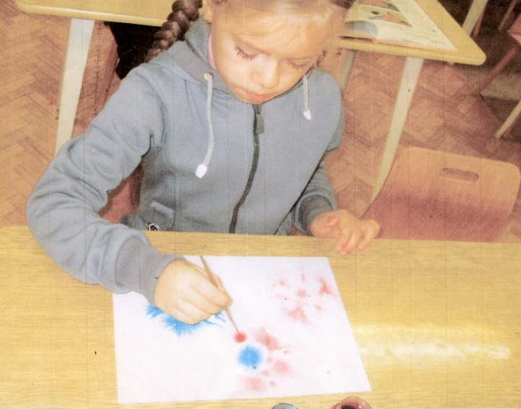
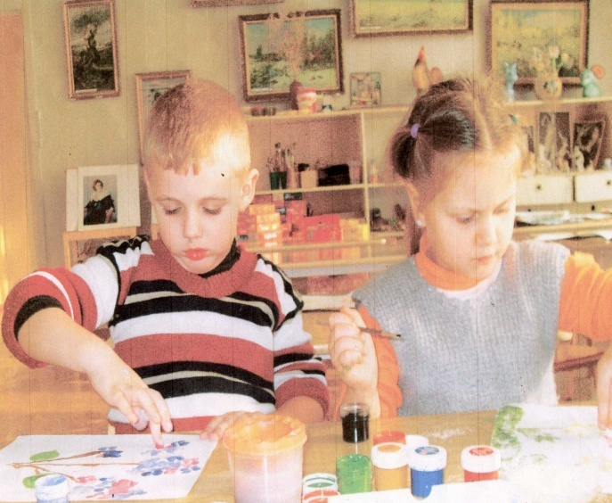
С детьми младшего дошкольного возраста рекомендуется использовать:
·
-рисование жесткой полусухой кистью
-рисование пальчиком
-рисование ладошкой
- рисование ватной палочкой
-печатками из картофеля
-оттиск пробкой

Slide 4
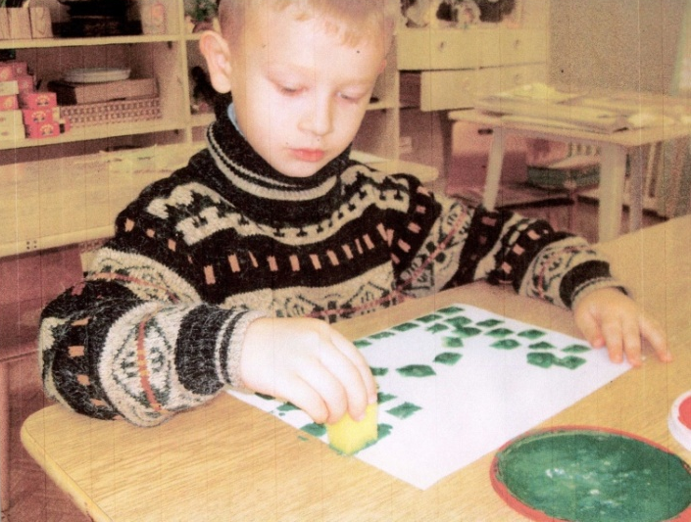
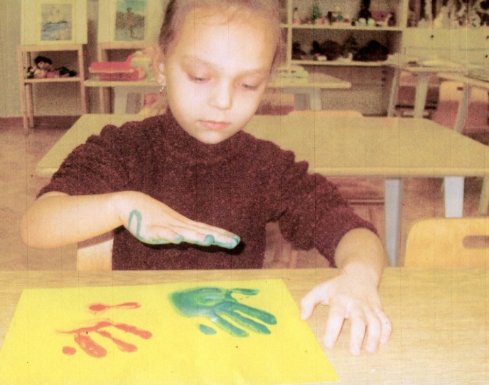
Детей среднего дошкольного возраста можно знакомить с более сложными техниками:
·
-печать поролоном;
-печать пробками;
-восковые мелки + акварель;
-свеча + акварель;
-отпечатки листьев;
-рисунки из ладошки;
-рисование ватными палочками;
- волшебные веревочки;
-монотипия предметная

Slide 5
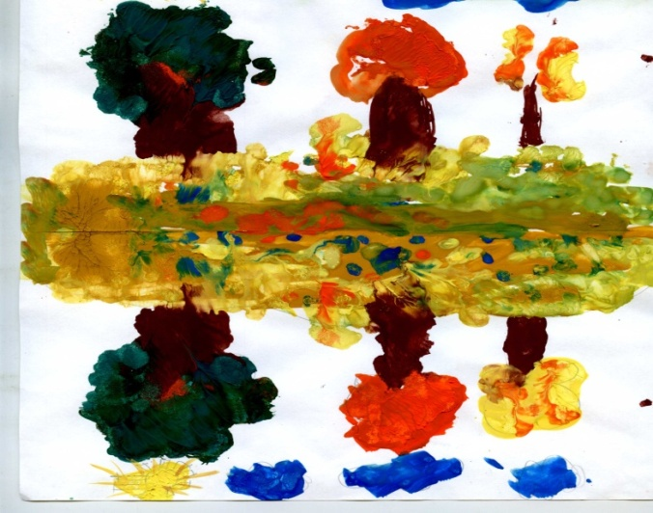
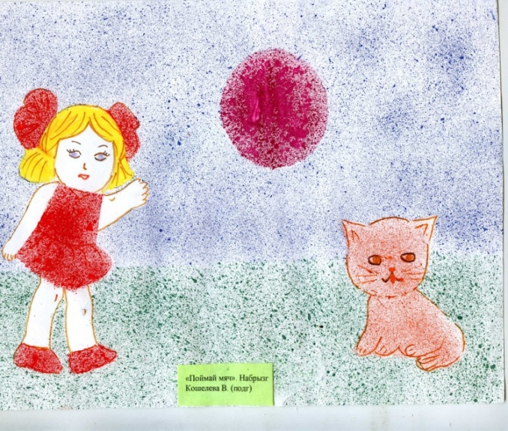
В старшем дошкольном возрасте дети могут освоить еще более трудные методы и техники:
-монотипия пейзажная;
-рисование зубной щеткой;
-расчесывание краски;
-набрызг;
-кляксография с трубочкой;
-фотокопия – рисование свечой;
-граттаж черно- белый, цветной;
-рисование нитками;
-рисование солью, рисование песком;
-печать по трафарету;
-пластилинография;
-рисование мыльными пузырями:
-кляксография обычная;
-пуантилизм

Slide 6
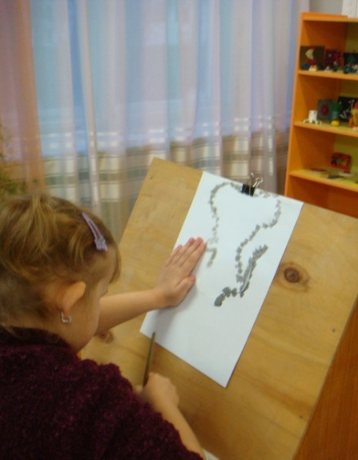
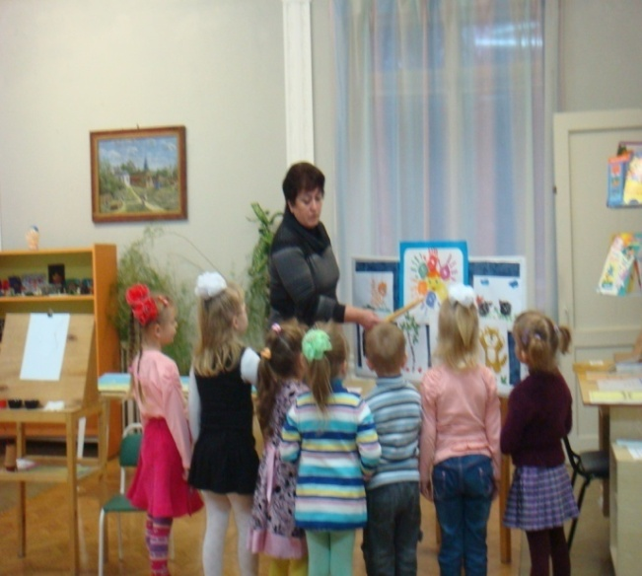
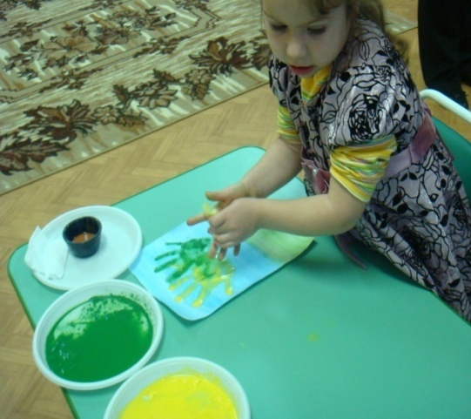
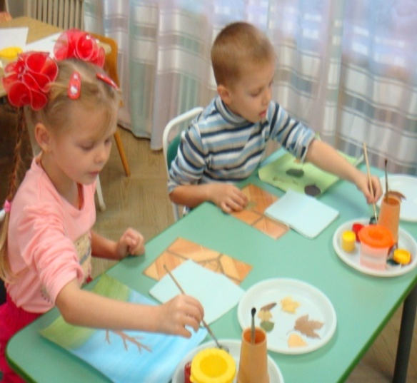
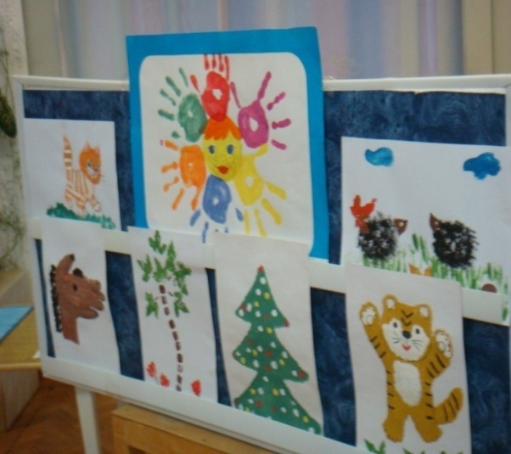

Slide 7
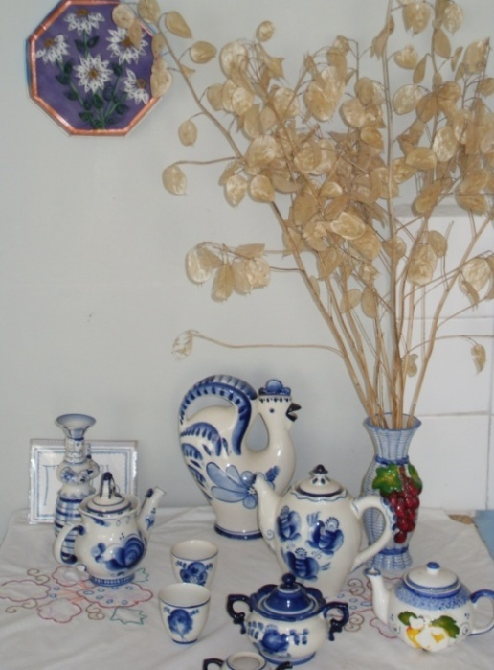
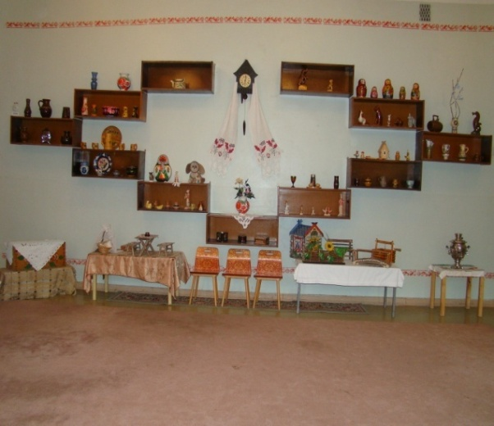
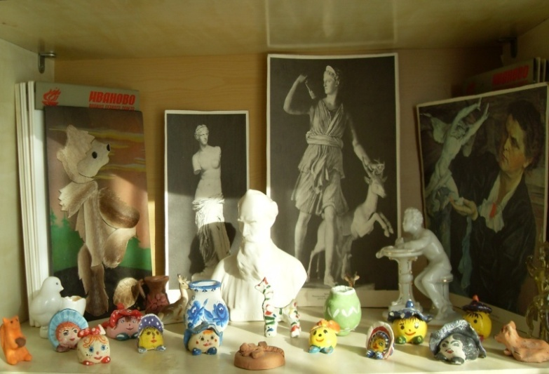
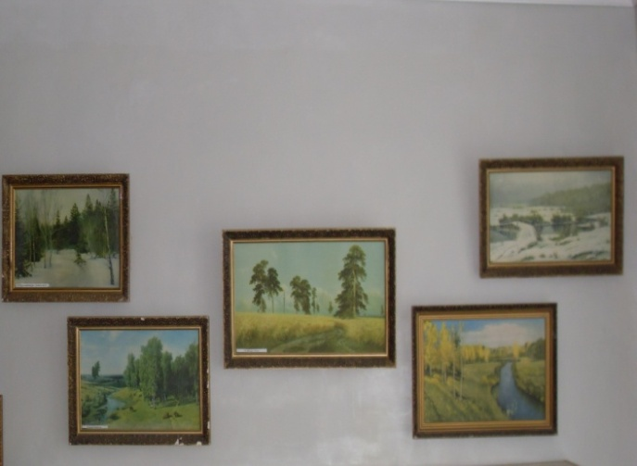
Предметно-развивающая среда

